Slide 1

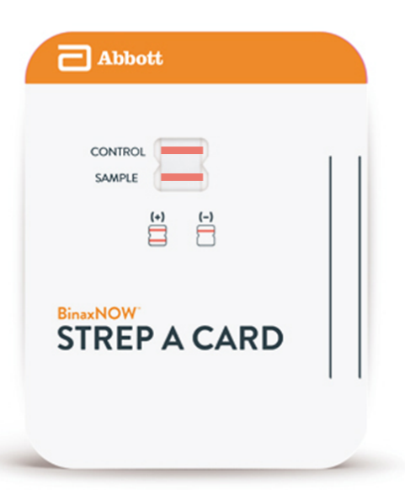
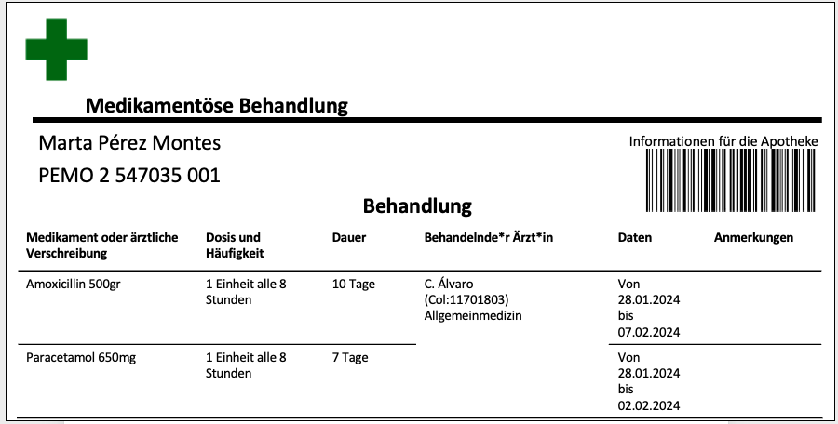
Marta Pérez
15 Jahre alt
Tag 1
Starke Halsschmerzen
Schluckbeschwerden und Übelkeit
Tag 2
Halsschmerzen und Schluckbeschwerden halten an
Geschwollene Mandeln
Leichtes Fieber (38,5°C) seit der Nacht
Tag 4
Besuch der Notaufnahme
Verdachtsfall von Streptokokken
Überprüfung der medizinischen Akte und der Symptome
Schnelltest auf Exsudat der Mandeln (Probe entnommen von der Rückseite des Rachens, den Mandeln, mit einem Wattestäbchen)
Behandlung:
Tag 8
Symptome sind verschwunden
Patientin hört auf, das Antibiotikum zu nehmen, ohne die Behandlung zu beenden

Slide 2

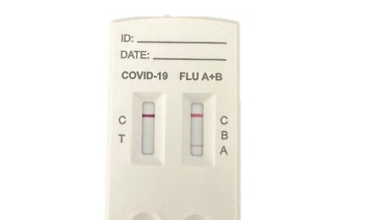
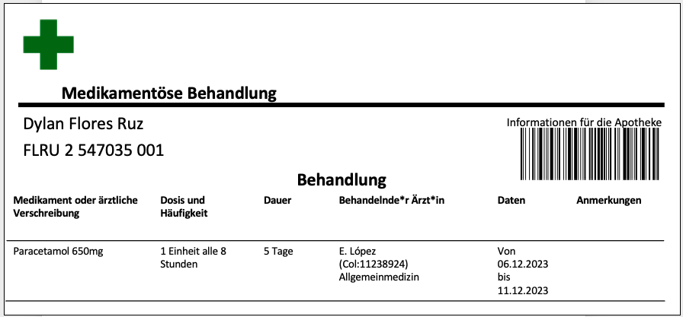
Dylan Flores
13 Jahre alt
Tag 1
Erhöhte Temperatur (39,5 °C)
Husten und Halsschmerzen
Verstopfte Nasennebenhöhlen
Müdigkeit
Starke Kopfschmerzen
Besuch bei dem*der Ärzt*in
Überprüfung der Krankengeschichte
Verdacht auf Grippe A
Blutdruck und Temperatur gemessen
Schnelltest durch Nasenabstrich
Behandlung:
Tag 2
Symptome halten an
Er entscheidet sich, dem Rat seiner Mutter zu folgen und beginnt, Amoxicillin einzunehmen, das noch von einer früheren Behandlung übrig ist.
Tag 4
Notes:
Streptocooc

Slide 3

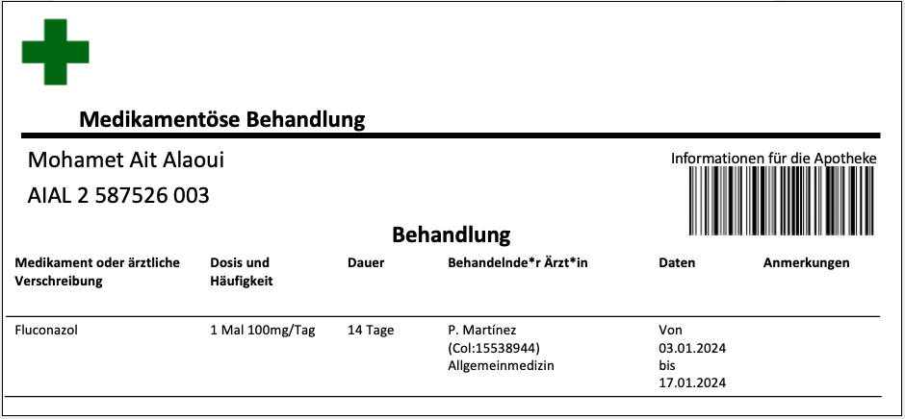
Mohamed Ait
18 Jahre alt
Tag 1
Beendet eine Antibiotikabehandlung zur Heilung einer Harnwegsinfektion.
Starker Juckreiz rund um und im Mund, an den Wangen und im Rachen.
Schmerzen beim Schlucken und leichte Bauchschmerzen
Besuch des*der Hausärzt*in
Anamnese und Untersuchung der Symptome.
Entdeckung von weißen Belägen mit cremiger Textur auf der Zunge und an der Innenseite der Wangen.
Verdachtsdiagnose: Postantibiotische Pilzinfektion
Tag 2
Behandlung:
Notes:
Càndida post tractament antibiòtic 10 dies

Slide 4

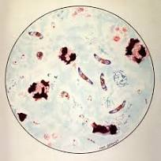
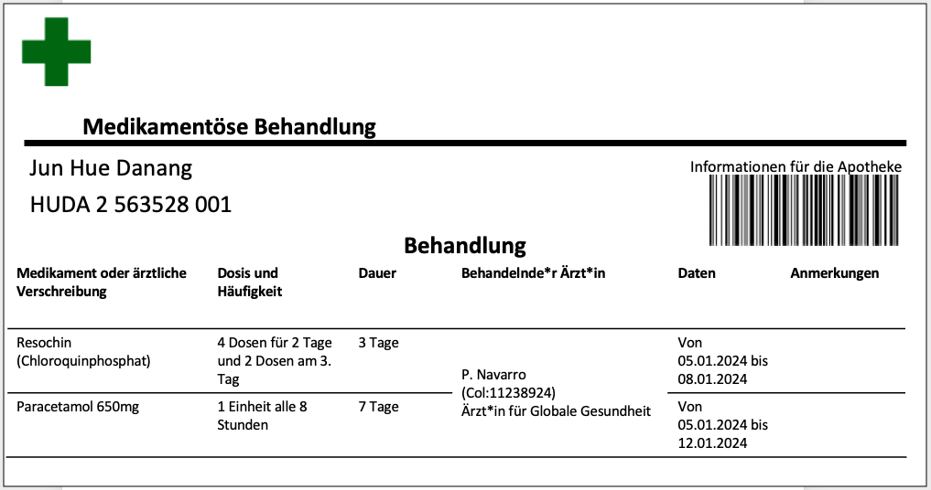
Jun Hue
20 Jahre alt
Tag 1
Rückkehr von einer 10-tägigen Reise nach Brasilien.
Wechselhafte Fieberphasen, Schüttelfrost und starkes Schwitzen.
Muskelschmerzen, starke Kopfschmerzen und extreme Erschöpfung.
Auf Anraten eines Familienmitglieds entscheidet sie sich, Antibiotika zur Behandlung ihrer Symptome einzunehmen.
Tag 4
Die Symptome halten an, und sie hat alle 48 Stunden Fieberspitzen (39 °C).
Es tritt leichte geistige Verwirrung auf.
Familienmitglieder entscheiden sich, 116117 anzurufen, um die Symptome zu schildern und Ratschläge einzuholen.
Es wird ein Besuch in einer Fachklinik für Globale Gesundheit/Tropenkrankheiten empfohlen.
Nach Ankunft in der Klinik Überprüfung der Krankengeschichte und der Symptome der Patientin seit ihrem Aufenthalt in Brasilien.
Verdacht auf Malaria.
Dringende Blutuntersuchung angeordnet und stationäre Aufnahme
Blutanalyse:
Behandlung:
Notes:
Malària

Slide 5

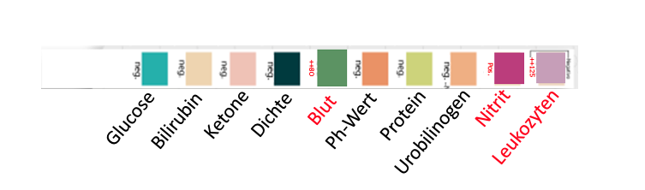
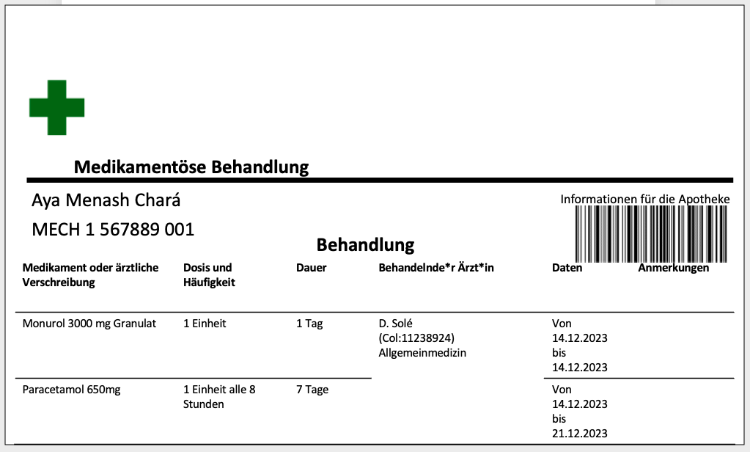
Aya Menash
14 Jahre alt
Schmerzen und Brennen beim Wasserlassen
Häufigeres Wasserlassen und Gefühl der Dringlichkeit, zur Toilette zu gehen
Urin riecht unangenehm
Tag 1
Tag 2
Symptoms halten an
Ab und an Blut im Urin
Tag3
Besuch bei dem*der Hausärzt*in
Überprüfung der medizinischen Akte und Symptome
Verdacht auf Harnwegsinfektion
Chemstrip-Urin-Test, um zu überprüfen, ob Blut, Leukozyten und Nitrit vorhanden sind:
Behandlung:
Tag 6
Erneuter Besuch bei dem*der Hausärztin, da die Symptome trotz der Behandlung weiterhin bestehen.
Notes:
Infecció d’orina resistent

Slide 6

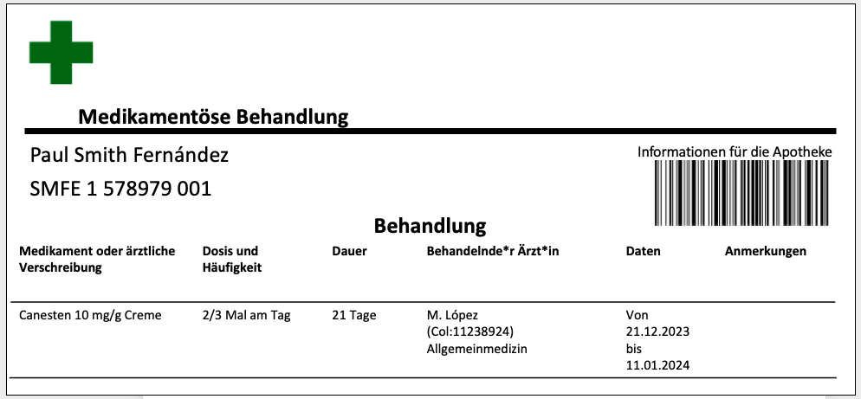
Paul Smith
17 Jahre alt
Tag 1
Starker Juckreiz, besonders zwischen kleinem und Ringzeh.
Trockene Haut.
Die Symptome halten an
Der Fußgeruch verstärkt sich
Ein Riss zwischen dem kleinen Zeh und dem Ringzeh wird sichtbar.
Verwendung von Diprogenta-Creme (Antibiotikum + Kortison), weil er diese bereits zur Behandlung einer früheren Hautinfektion mit sehr ähnlichen Symptomen verwendet hatte.
Tag 2
Tag 5
Verschlechterung der Symptome: mehr Juckreiz, größerer Riss zwischen den Zehen, tiefere Geschwüre
Besuch bei dem*der Hausärzt*in
Durchsicht der Krankengeschichte, Beobachtung der Fußsymptome
Identifizierung eines entscheidenden Ereignisses: Duschen im Fitnessstudio ohne Badeschuhe
Verdacht auf Fußpilz
Behandlung:

Slide 7

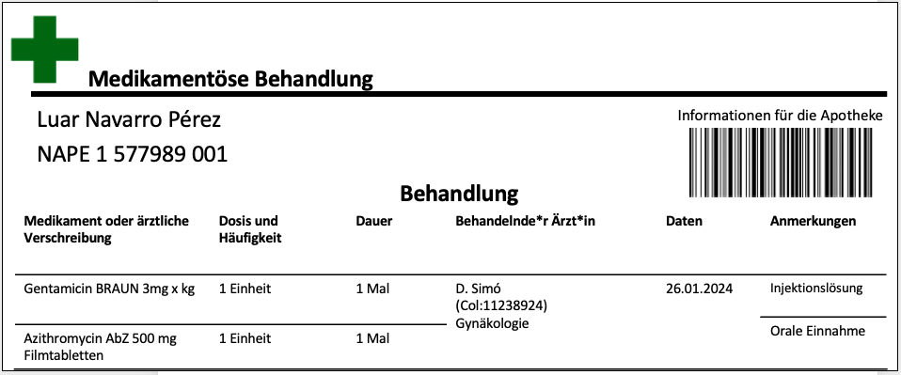
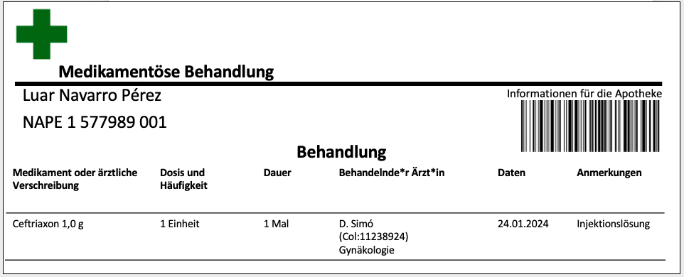
Luar Navarro
21 Jahre alt
Schmerzen und Brennen beim Urinieren und die Häufigkeit des Urinierens nimmt zu.
Schmerzen und Brennen im Genitalbereich mit gelben und grünlichen Sekreten
Tag 1
Tag 2
Luar besucht den*die Hausärzt*in
Überprüfung der medizinischen Vorgeschichte und Untersuchung der Symptome
Identifizierung der Ursache: ungeschützte Sexualbeziehungen
Patientin wird an eine*n Gynäkolog*in im Krankenhaus überwiesen
Besuch der Gynäkologie im Krankenhaus
Verdacht auf Gonorrhö.
Ärzt*in entscheidet sich, eine Kultur des vaginalen Ausflusses und einen Bluttest anzufordern.
Behandlung:
Tag 3
Tag 5
Symptome bleiben bestehen und Luar besucht erneut die Gynäkologie
Eine neue Behandlung wird verschrieben:

Slide 8
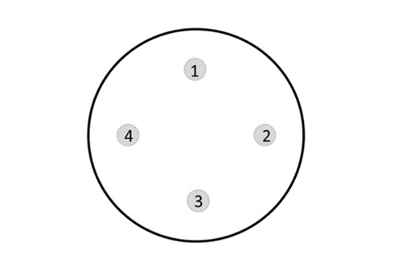
Luar Navarro
21 Jahre alt
Tag 8
Die Behandlung mit Gentamicin und Azithromycin ist nicht wirksam und die Symptome bestehen weiterhin. Luar geht erneut zum Gynäkologen.
Der Befund des medizinischen Labors wird zusammen mit der Antibiotika-Resistenzbestimmung überprüft und die erhaltenen Ergebnisse sind wie folgt:
REPORT Isolierter Mikroorganismus: Neisseria gonorrhoeae
Antibiotika | Ergebnis | Interpretation (Resistent/ Sensitiv)
Kontrolle
Ceftriaxon
Gentamicin
Azithromycin

Slide 9

Ketone
Blut
Nitrit
Glucose
Dichte
Ph-Wert
Protein
Bilirubin
Urobilinogen
Leukozyten

Slide 10


Medikamentöse Behandlung
Marta Pérez Montes
Informationen für die Apotheke
PEMO 2 547035 001
Behandlung
Medikament oder ärztliche Verschreibung | Dosis und Häufigkeit | Dauer | Behandelnde*r Ärzt*in | Daten | Anmerkungen
Amoxicillin 500gr | 1 Einheit alle 8 Stunden | 10 Tage | C. Álvaro (Col:11701803) Allgemeinmedizin | Von 28.01.2024 bis 07.02.2024
Paracetamol 650mg | 1 Einheit alle 8 Stunden | 7 Tage |  | Von 28.01.2024 bis 02.02.2024
Medikamentöse Behandlung
Dylan Flores Ruz
Informationen für die Apotheke
FLRU 2 547035 001
Behandlung
Medikament oder ärztliche Verschreibung | Dosis und Häufigkeit | Dauer | Behandelnde*r Ärzt*in | Daten | Anmerkungen
Paracetamol 650mg | 1 Einheit alle 8 Stunden | 5 Tage | E. López (Col:11238924) Allgemeinmedizin | Von 06.12.2023 bis 11.12.2023
Medikamentöse Behandlung
Mohamet Ait Alaoui
Informationen für die Apotheke
AIAL 2 587526 003
Behandlung
Medikament oder ärztliche Verschreibung | Dosis und Häufigkeit | Dauer | Behandelnde*r Ärzt*in | Daten | Anmerkungen
Fluconazol | 1 Mal 100mg/Tag | 14 Tage | P. Martínez (Col:15538944) Allgemeinmedizin | Von 03.01.2024 bis 17.01.2024

Slide 11
Medikamentöse Behandlung
Jun Hue Danang
Informationen für die Apotheke
HUDA 2 563528 001
Behandlung
Medikament oder ärztliche Verschreibung | Dosis und Häufigkeit | Dauer | Behandelnde*r Ärzt*in | Daten | Anmerkungen
Resochin (Chloroquinphosphat) | 4 Dosen für 2 Tage und 2 Dosen am 3. Tag | 3 Tage | P. Navarro (Col:11238924) Ärzt*in für Globale Gesundheit | Von 05.01.2024 bis 08.01.2024
Paracetamol 650mg | 1 Einheit alle 8 Stunden | 7 Tage |  | Von 05.01.2024 bis 12.01.2024
Medikamentöse Behandlung
Aya Menash Chará
Informationen für die Apotheke
MECH 1 567889 001
Behandlung
Medikament oder ärztliche Verschreibung | Dosis und Häufigkeit | Dauer | Behandelnde*r Ärzt*in | Daten | Anmerkungen
Monurol 3000 mg Granulat | 1 Einheit | 1 Tag | D. Solé (Col:11238924) Allgemeinmedizin | Von 14.12.2023 bis 14.12.2023
Paracetamol 650mg | 1 Einheit alle 8 Stunden | 7 Tage |  | Von 14.12.2023 bis 21.12.2023

Slide 12
Medikamentöse Behandlung
Paul Smith Fernández
Informationen für die Apotheke
SMFE 1 578979 001
Behandlung
Medikament oder ärztliche Verschreibung | Dosis und Häufigkeit | Dauer | Behandelnde*r Ärzt*in | Daten | Anmerkungen
Canesten 10 mg/g Creme | 2/3 Mal am Tag | 21 Tage | M. López (Col:11238924) Allgemeinmedizin | Von 21.12.2023 bis 11.01.2024
Medikamentöse Behandlung
Luar Navarro Pérez
Informationen für die Apotheke
NAPE 1 577989 001
Behandlung
Medikament oder ärztliche Verschreibung | Dosis und Häufigkeit | Dauer | Behandelnde*r Ärzt*in | Daten | Anmerkungen
Gentamicin BRAUN 3mg x kg | 1 Einheit | 1 Mal | D. Simó (Col:11238924) Gynäkologie | 26.01.2024 | Injektionslösung
 |  |  |  |  | Orale Einnahme
Azithromycin AbZ 500 mg Filmtabletten | 1 Einheit | 1 Mal
Medikamentöse Behandlung
Luar Navarro Pérez
Informationen für die Apotheke
NAPE 1 577989 001
Behandlung
Medikament oder ärztliche Verschreibung | Dosis und Häufigkeit | Dauer | Behandelnde*r Ärzt*in | Daten | Anmerkungen
Ceftriaxon 1,0 g | 1 Einheit | 1 Mal | D. Simó (Col:11238924) Gynäkologie | 24.01.2024 | Injektionslösung

